Slide 1
«БЕЗОПАСНОСТЬ ЖИЗНЕДЕЯТЕЛЬНОСТИ ЧЕЛОВЕКА (БЖЧ)
Кирвель Павел Иванович,
доцент кафедры инженерной психологии
и эргономики БГУИР (ауд. 610, 2 корпуса)
E-mail: pavelkirviel@yandex.by
Разработчик: преп. каф. ИПиЭ Кирвель П.И.

Slide 2
Энергосбережение в зданиях и сооружениях.
Разработчик: преп. каф. ИПиЭ Кирвель П.И.

Slide 3
План занятия:
Характеристика видового состава энергии применяемой в зданиях и сооружениях.
Структура энергопотребления Республики Беларусь. Законодательная база в области энергосбережения.
Рациональные системы отопления зданий и сооружений. Эффективные источники освещения.
Рациональное использование электрической и тепловой энергии в бытовых целях.
Разработчик: преп. каф. ИПиЭ Кирвель П.И.

Slide 4
Энергосбережение - это реализация комплекса организационных, правовых, производственных, научных, экономических, технических и других мер, направленных на рациональное использование и экономное расходование топливно-энергетических ресурсов.
Энергоэффективность - это комплекс организационных, экономических и технологических мер, направленных на повышение значения рационального использования энергетических ресурсов в производственной, бытовой и научно-технической сферах.
Разработчик: преп. каф. ИПиЭ Кирвель П.И.

Slide 5
Энергосбережение в зданиях и сооружениях - одно из основных направлений энергосбережения. Более 30% всех энергоресурсов в мире тратится для поддержания оптимальных условий жизнедеятельности человека.
Необходимая для осуществления жизненных функций энергия, связано с нагрузкой на окружающую среду: добыча угля, нефти, газа, ядерного топлива, эмиссия продуктов сгорания, тепловое загрязнение окружающей среды.
Тепловая энергия – это одна из форм энергии, возникающая в результате механических колебаний структурных элементов какого-либо вещества. Выражаться он может в джоулях.
Электрическая энергия – это энергия электромагнитного поля( энергия, выдаваемая генератором в электрическую сеть или получаемой из сети потребителем). Основной единицей измерения выработки и потребления электрической энергии служит килловат-час
Разработчик: преп. каф. ИПиЭ Кирвель П.И.

Slide 6
Источники тепловой энергии подразделяют на:
первичные. Энергетическим потенциалом вещества обладают вследствие природных процессов. К таким источникам можно отнести океаны, моря, ископаемые горючие вещества и др. Первичные источники подразделяются на неисчерпаемые, возобновляющиеся и невозобновляющиеся. К первым относятся термальные воды и вещества, которые могут быть использованы для получения термоядерной энергии и т.п. Ко вторым относят энергию солнца, ветра, водных ресурсов. Третьи включают газ, нефть, торф, уголь и т.д.;
вторичные. Это вещества, энергетический потенциал которых напрямую зависит от деятельности людей. Например, это нагретые вентиляционные выбросы, городские отходы, горячие отработанные теплоносители промышленных производств (пар, вода, газ) и т.п.
Разработчик: преп. каф. ИПиЭ Кирвель П.И.

Slide 7
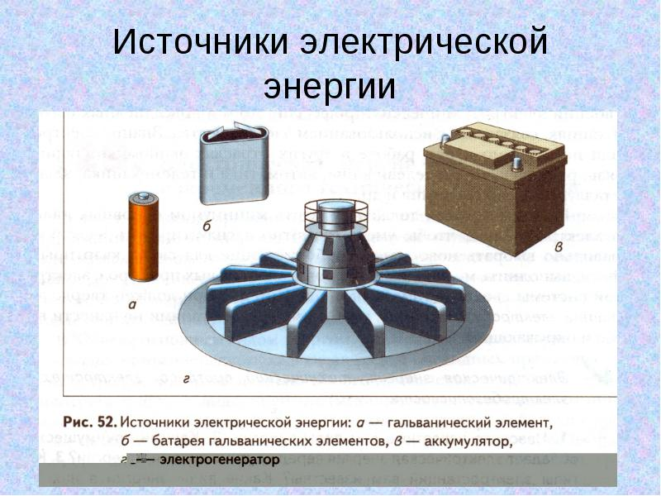
Источники электроэнергии подразделяют на:
Традиционные (электростанции, работающие на энергии природных ресурсов)
Не традиционные (электростанции, работающие на энергии природных явлений)
Источники электрической энергии - это гальванические элементы, аккумуляторы, генераторы и другие устройства, в которых происходит процесс преобразования химической, тепловой, механической или другого вида энергии в электрическую.
Разработчик: преп. каф. ИПиЭ Кирвель П.И.

Slide 8
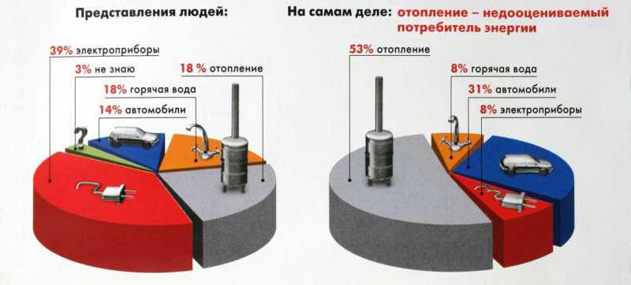
Разработчик: преп. каф. ИПиЭ Кирвель П.И.

Slide 9
Структура управления
Министерство энергетики Республики Беларусь;
Департамент по энергоэффективности при Совете Министров Республики Беларусь;
областные и Минское городское управления по надзору за рациональным использованием топливно-энергетических ресурсов;
координационный межведомственный совет по энергосбережению и эффективному использованию местных топливных ресурсов;
государственные предприятия «Белэнергосбережение» и «Белинвестэнергосбережение»;
концерны «Белэнерго», «Белтопгаз» и РУП «Белтрансгаз»;
Городские и районные комитеты
Разработчик: преп. каф. ИПиЭ Кирвель П.И.

Slide 10
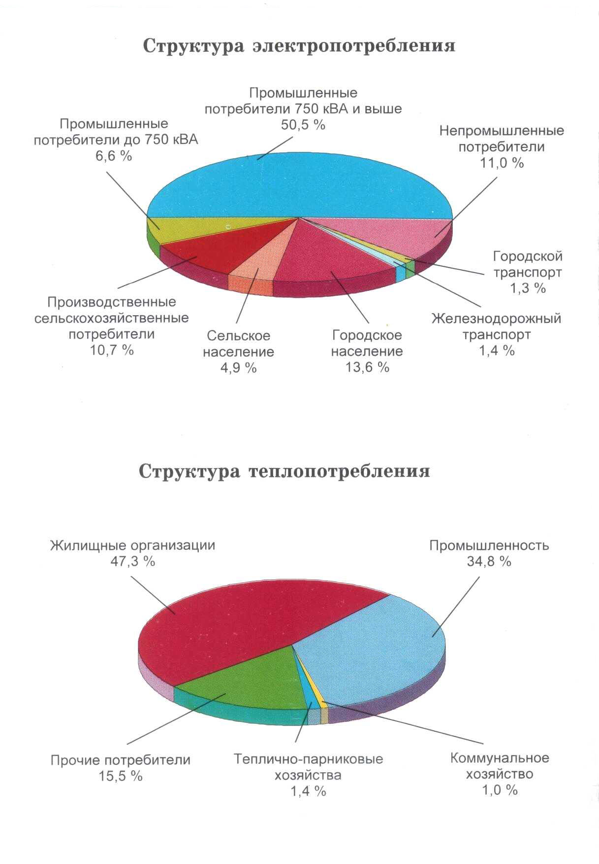
Структура потребителей
Разработчик: преп. каф. ИПиЭ Кирвель П.И.

Slide 11
Законодательные акты Республики Беларусь по вопросам энергосбережения
Закон Республики Беларусь от 15 июля 1998 г. N 190-З «Об энергосбережении» (в ред. Закона Республики Беларусь от 20.07.2006 N 162-З).
Закон Республики Беларусь "О возобновляемых источниках энергии" (от 27 декабря 2010 г. № 204-З)
Директива Президента Республики Беларусь от 14 июня 2007 г. № 3 "Экономия и бережливость - главные факторы экономической безопасности государства«
Постановление СМ РБ от 10.05.2011 №586 Об утверждении Национальной программы развития местных и возобновляемых энергоисточников на 2011–2015 годы
Стандарты в сфере энергоэффективности
Разработчик: преп. каф. ИПиЭ Кирвель П.И.

Slide 12
ГОСУДАРСТВЕННАЯ ПРОГРАММА "ЭНЕРГОСБЕРЕЖЕНИЕ" НА 2016 - 2020 ГОДЫ
(Постановление совета министров республики Беларусь 28 марта 2016 г. N 248)
Цели:
сдерживание роста валового потребления топливно-энергетических ресурсов (далее - ТЭР),
увеличение использования местных ТЭР, в том числе возобновляемых источников энергии (далее - ВИЭ)
Разработчик: преп. каф. ИПиЭ Кирвель П.И.

Slide 13
Основные направления, по которым будет осуществляться реализация общего комплекса энергосберегающих мероприятий
экономия ТЭР за счет внедрения современных энергоэффективных технологий, энергосберегающего оборудования, приборов и материалов
повышение эффективности работы энергетических мощностей путем использования энергоэффективных, в том числе инновационных, технологий с выводом из эксплуатации физически и морально устаревшего оборудования
снижение потерь при транспортировке энергии
повышение энергоэффективности в промышленности, строительстве, сельском, жилищно-коммунальном хозяйстве, на транспорте, в нефтехимическом комплексе и бюджетной сфере
максимально возможное вовлечение в топливный баланс страны собственных ТЭР, в том числе ВИЭ
Разработчик: преп. каф. ИПиЭ Кирвель П.И.

Slide 14
Тепловая энергия контролируется по таким параметрам, как температура теплоносителя (обычно воды или пара), давление (особенно пара), расход теплоты и общее количество теплоты.
Основное количество теплоты транспортируется в холодное время года, Если путь теплоносителя к потребителю несколько километров, доля потерь теплоты может составлять 20…60%. Так, 90% аварийных отказов приходится на подающие трубопроводы и 10% - на обратные, из них большинство аварий происходит из-за наружной коррозии и из-за дефектов монтажа (преимущественно разрывов сварных швов).
Предотвращение потерь тепла при транспортировке:
Уменьшить расстояние от производителя к потребителю;
Увеличить диаметр труб;
Произвести теплоизоляцию труб от промерзания.
Разработчик: преп. каф. ИПиЭ Кирвель П.И.

Slide 15
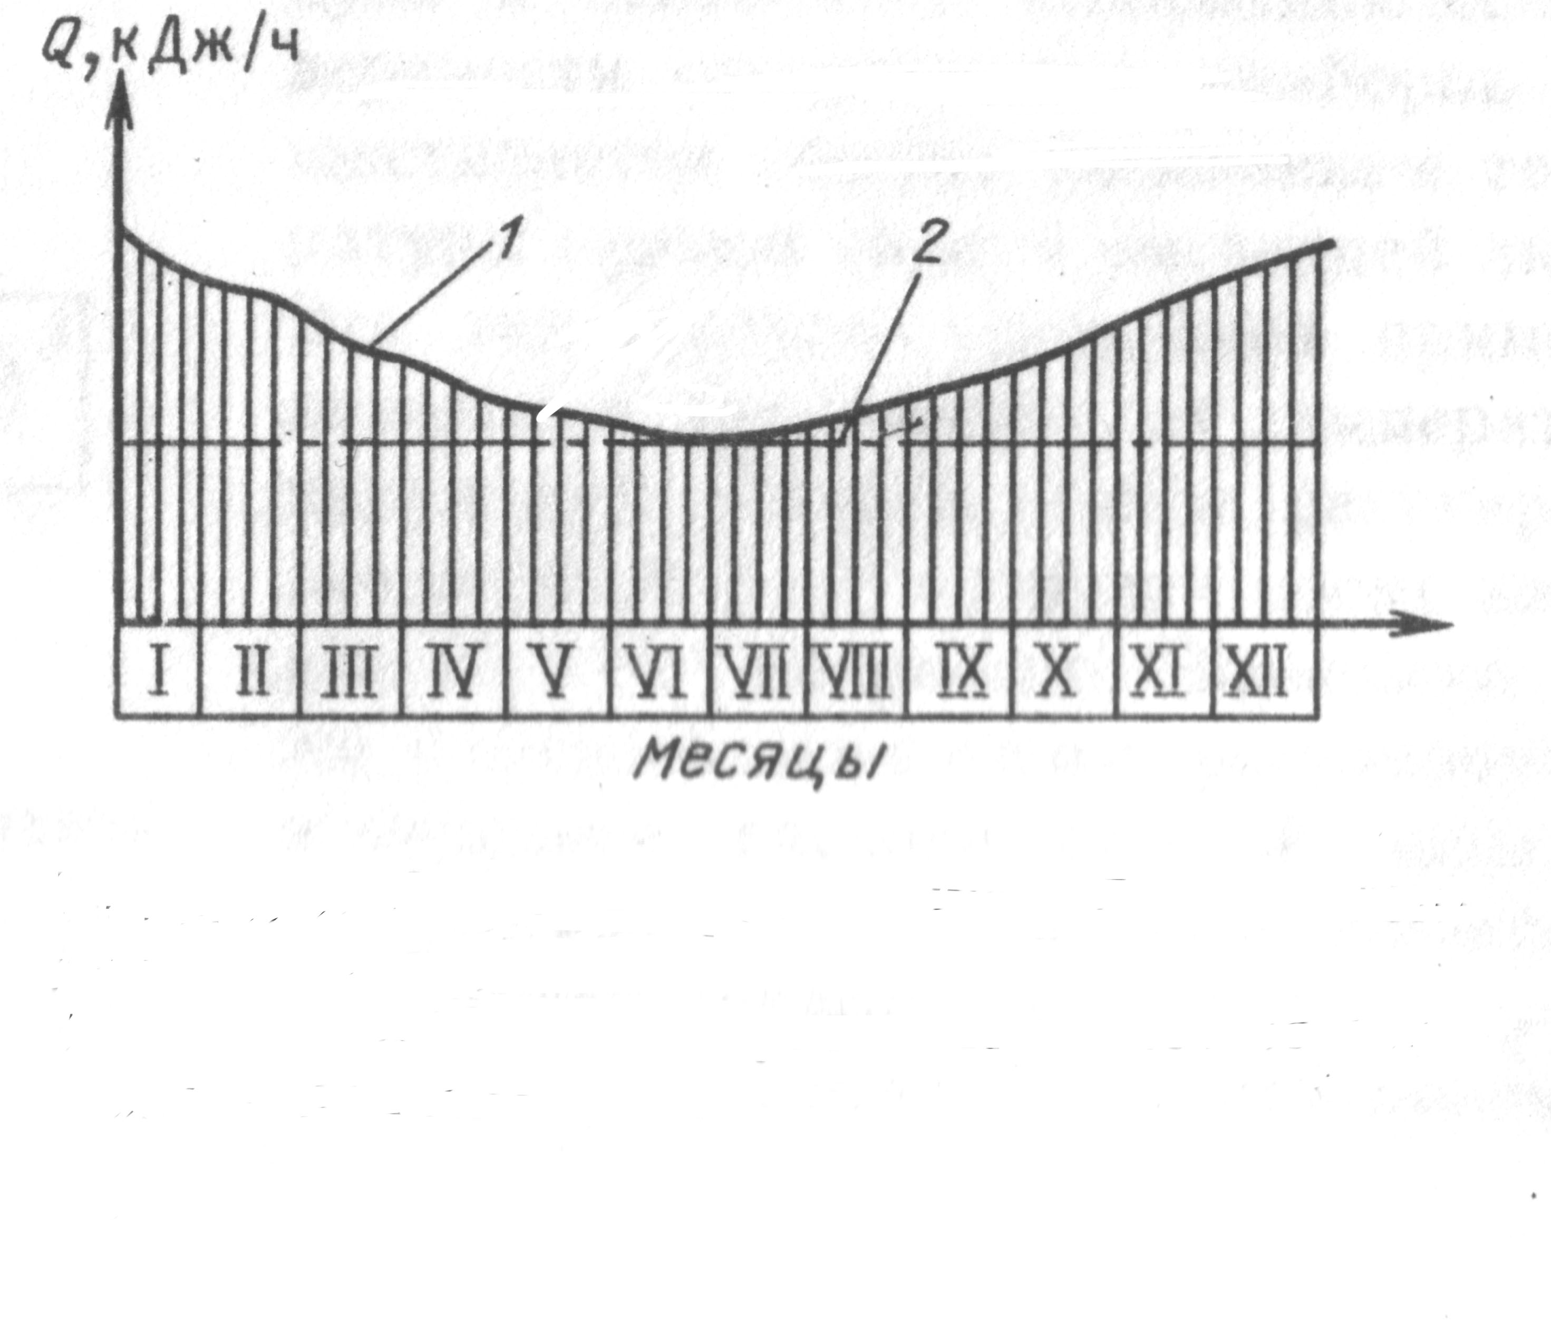
Разработчик: преп. каф. ИПиЭ Кирвель П.И.

Slide 16
Отопление - это компенсация тепловых потерь в окружающую среду данного помещения. Если температура в помещении больше, чем снаружи, то всегда имеется тепловой поток, называемый теплопотерями. Этот поток никогда не равен нулю (только при равенстве температур).
На отопление и горячее водоснабжение жилого фонда Республика Беларусь в настоящее время тратит около 35-40% потребляемых в стране энергоресурсов
Разработчик: преп. каф. ИПиЭ Кирвель П.И.

Slide 17
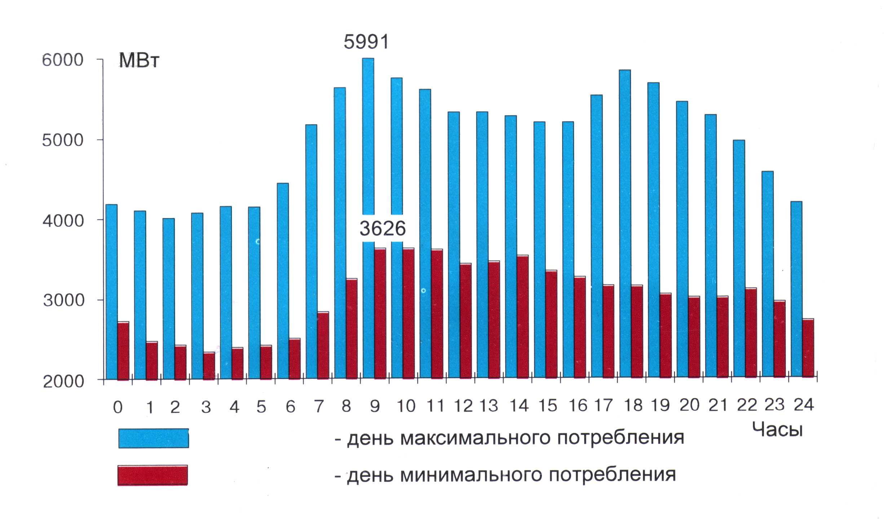
Среднесуточный график потребления электроэнергии в рабочий день
Разработчик: преп. каф. ИПиЭ Кирвель П.И.

Slide 18
Электрическая реализуется потребителям по тарифам, представляющим собой разновидность цен.
Существует два вида тарифов на энергию одноставочные и двухставочные.
При одноставочном тарифе плата за электроэнергию производится по цене за 1 кВт ч пропорционально количеству потребленной энергии. По одноставочным тарифам обычно производится расчет с бытовыми потребителями, с организациями, в ведении которых находится электри­фицированный транспорт, государственными учреждениями и маломощными промышленными предприятиями.
Двухставочные тарифы состоят из основной ставки за 1 кВт мощности, участвующей в максимальной нагрузке энергосистемы, и дополнительной ставки за 1 кВт • ч потребленной энергии. Двухставочный тариф стимулирует потребителей к снижению нагрузки, в часы пик, и смещению ее на другие часы суток.
Разработчик: преп. каф. ИПиЭ Кирвель П.И.

Slide 19
Контроль качества электрической энергии подразумевает оценку соответствия показателей установленным нормам, а дальнейший анализ качества электроэнергии — определение стороны виновной в ухудшении этих показателей. Этот контроль проводят энергоснабжающие организации.
Критериями качества являются:
- Напряжение сети; - Сила тока; - Мощность;
Передача энергии связана с заметными потерями: потери в сетях(7-9%), а общие потери до 35%. Из-за нагревания проводов линий электропередачи.
Предотвращение потерь электоэнергии при транспортировке:
Уменьшить расстояние от производителя к потребителю;
Повысить напряжение в линии передачи;
Произвести изоляцию проводов;
Модернизировать техническое оборудование.
Разработчик: преп. каф. ИПиЭ Кирвель П.И.

Slide 20
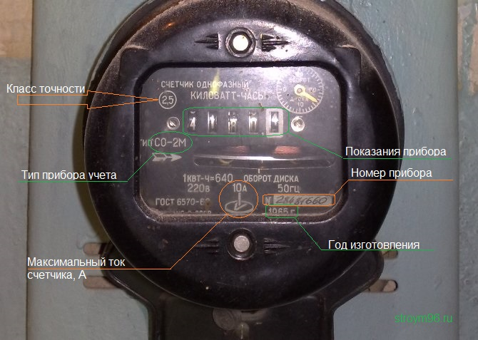
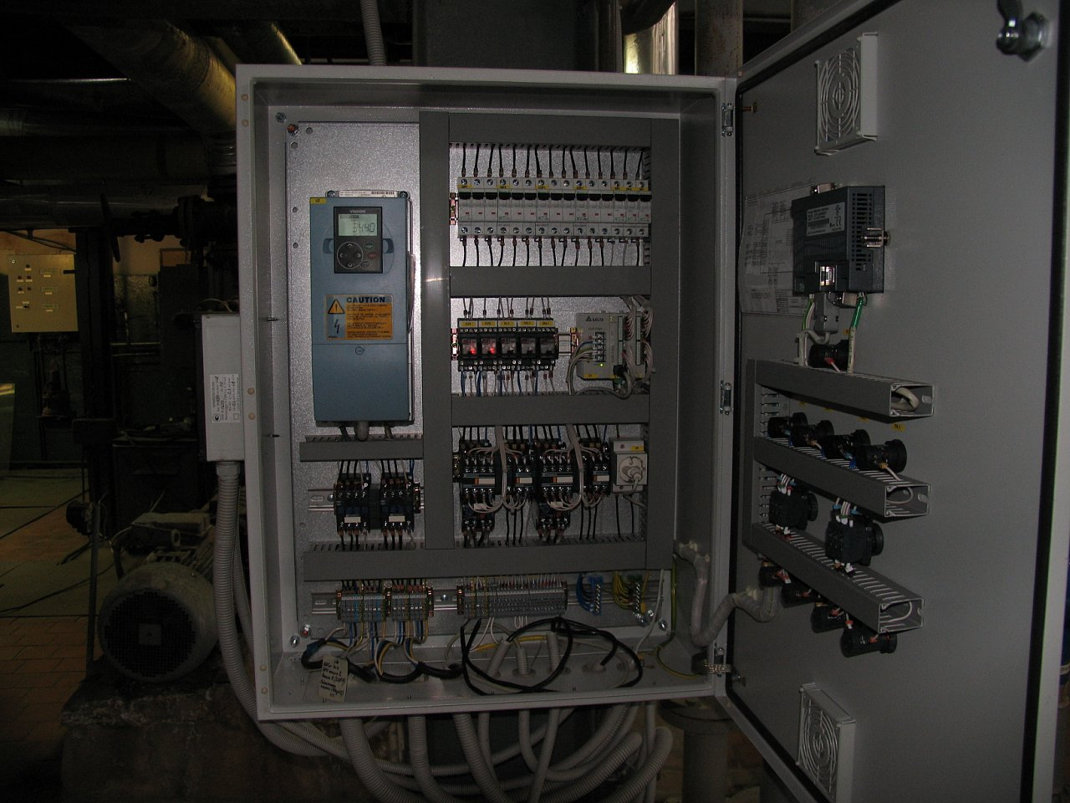
Контролировать качество электрической энергии следует с применением сертифицированных приборов, обеспечивающих измерение и расчёт всех необходимых параметров, для определения и анализа качества электрической энергии. Местом контроля качества электрической энергии являются точки общего присоединения потребителей к сетям общего назначения.
Разработчик: преп. каф. ИПиЭ Кирвель П.И.

Slide 21
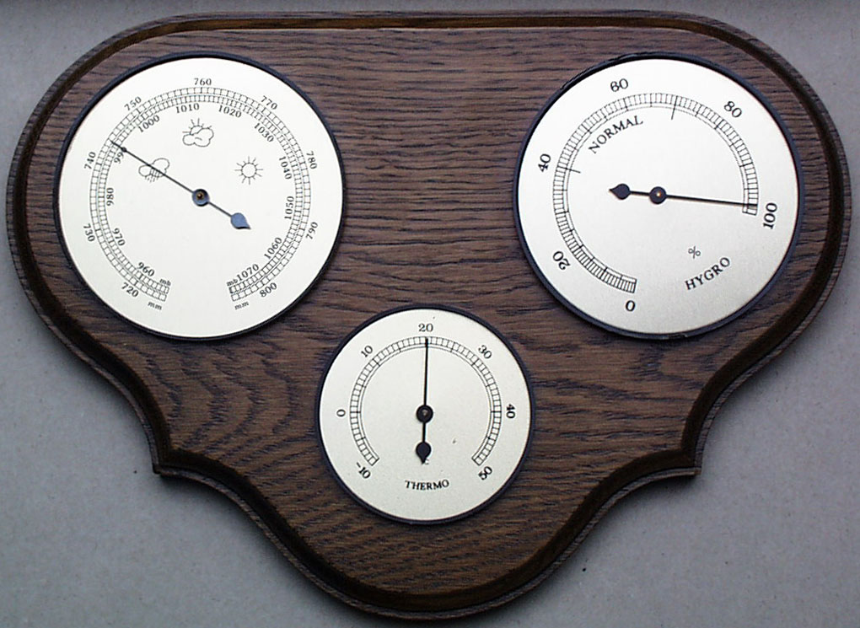
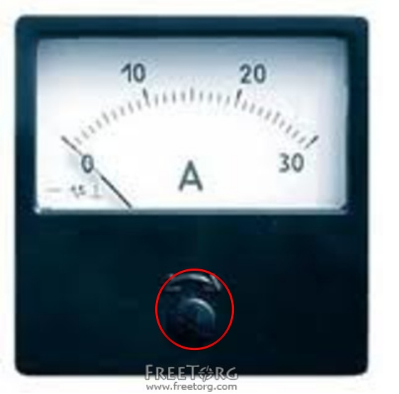
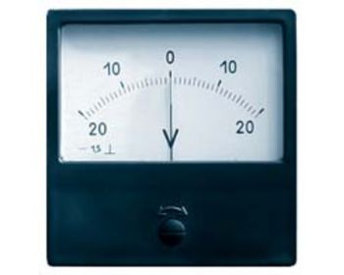
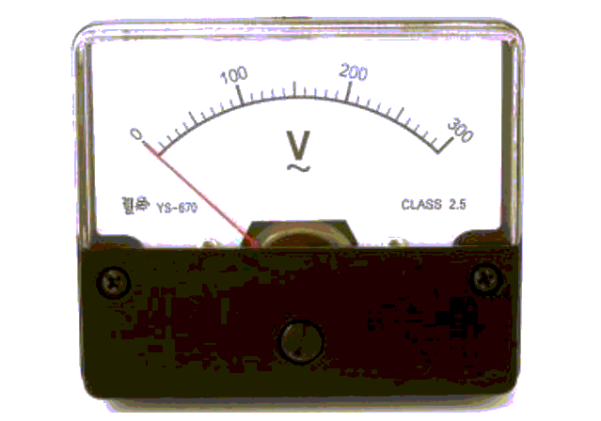
Приборы-регистраторы
Разработчик: преп. каф. ИПиЭ Кирвель П.И.

Slide 22
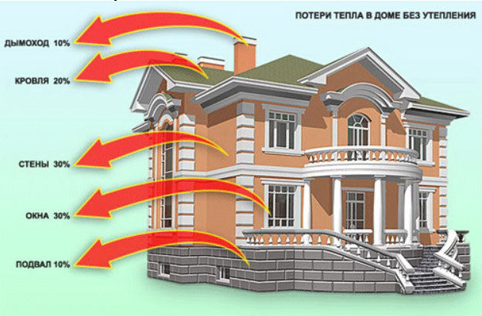
Большая часть расходуемой энергии (80%) идет на отопление помещений. В Беларуси в настоящее время строится огромное количество коттеджей, и мало кто из хозяев обращает внимание на такие "мелочи", как теплоизоляция и энергосбережение, хотя затраты на отопление 1м² в Беларуси относятся как 1:2,5 к соответствующим показателям западных стран.
Критические зоны
Разработчик: преп. каф. ИПиЭ Кирвель П.И.

Slide 23
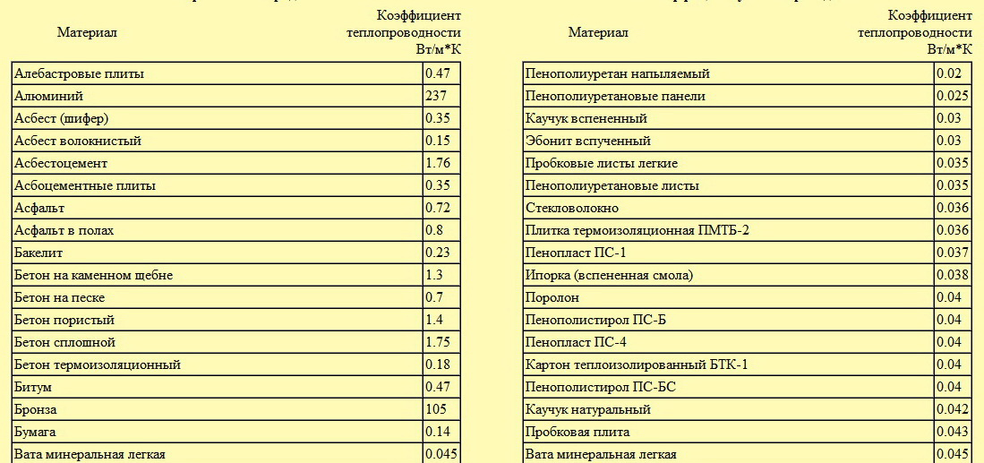
Разработчик: преп. каф. ИПиЭ Кирвель П.И.

Slide 24
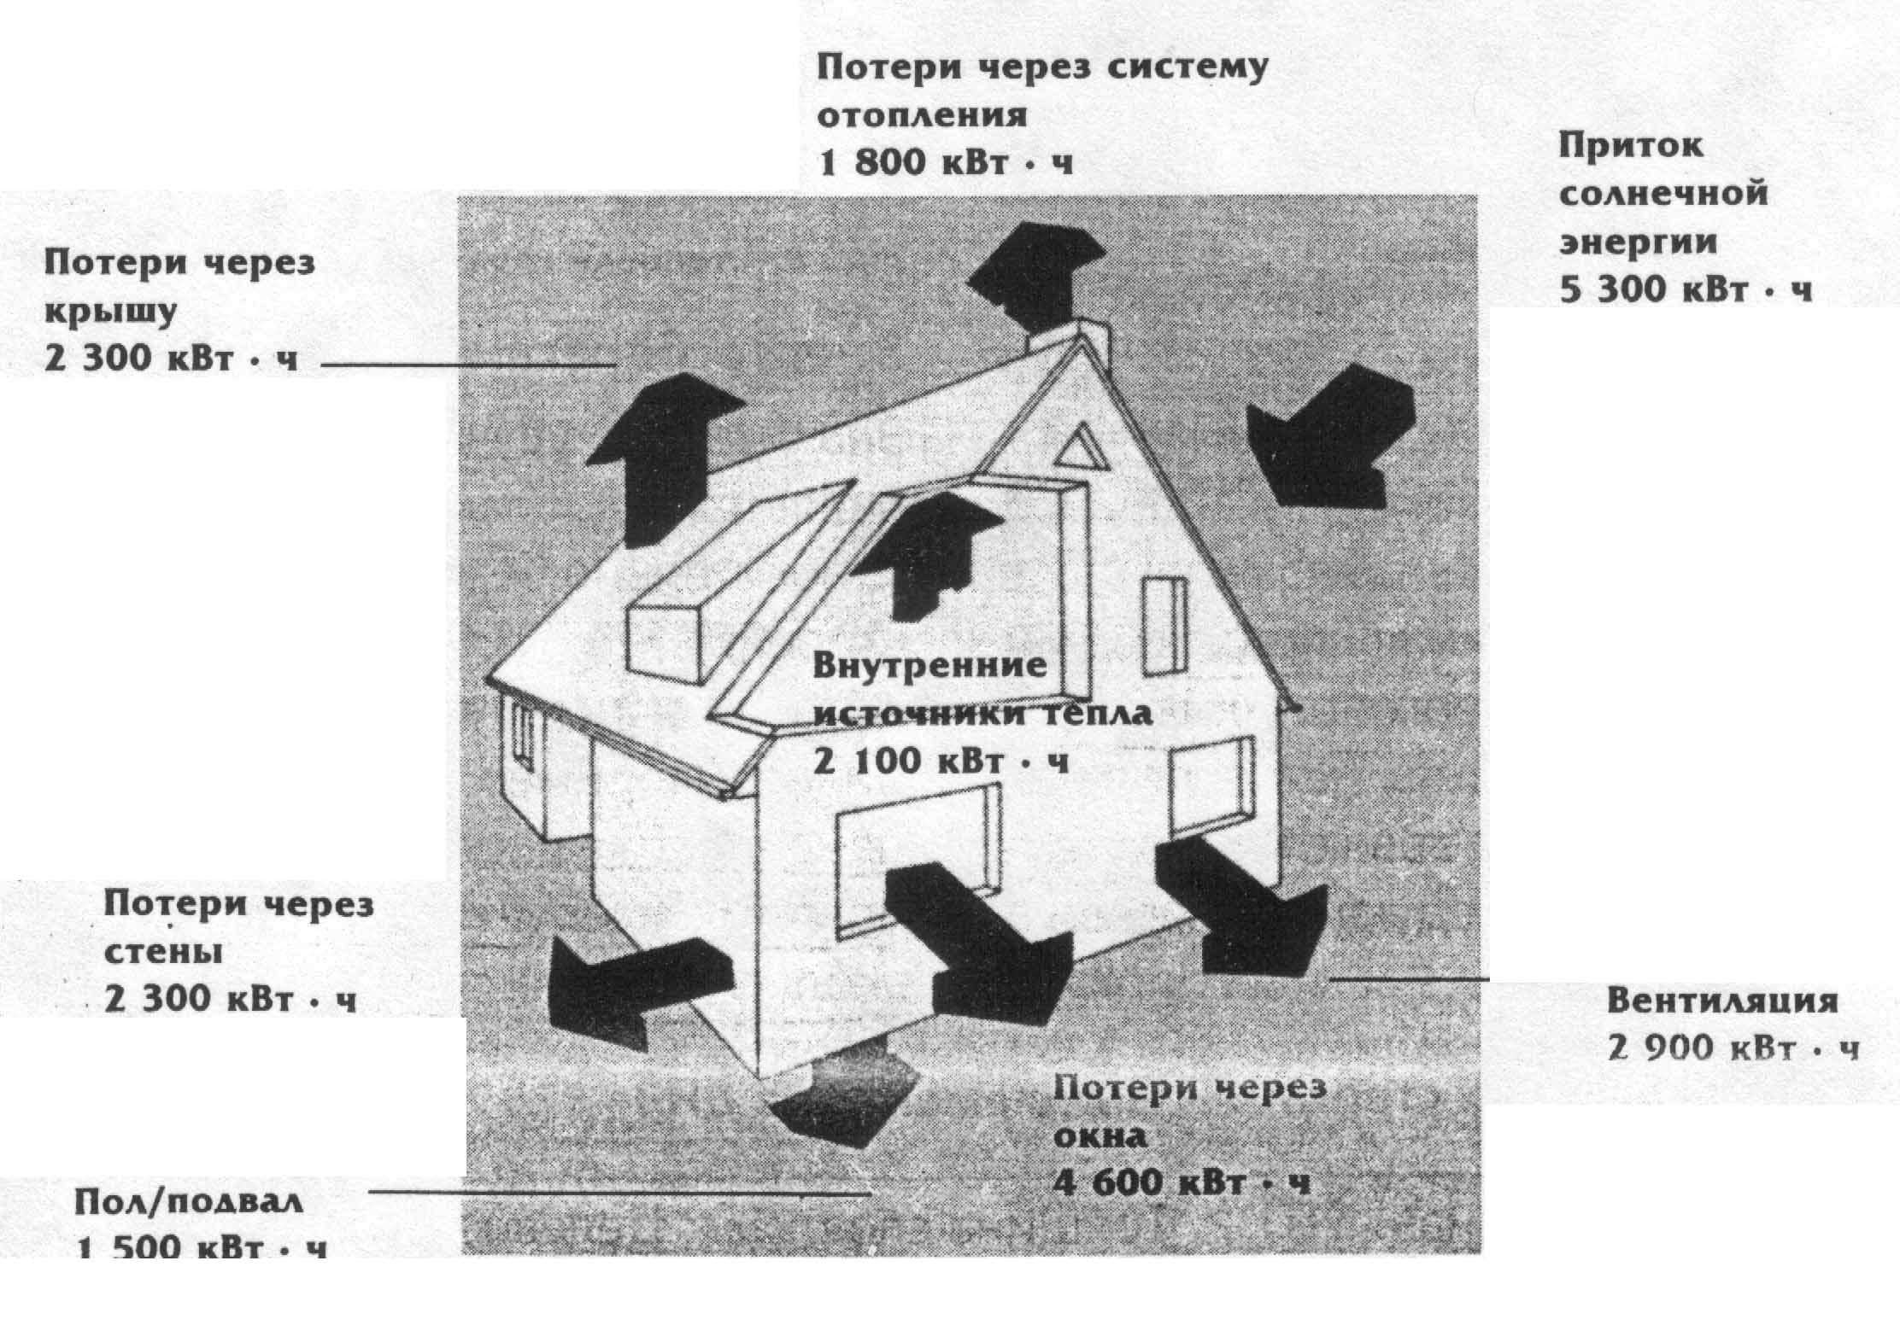
Коэффициент теплопередачи (КТП) – единица, которая обозначает прохождение теплового потока мощностью 1 Вт сквозь элемент строительной конструкции площадью 1 м² при разнице внутренней и внешней температур в 1 ^{о}С
Разработчик: преп. каф. ИПиЭ Кирвель П.И.

Slide 25
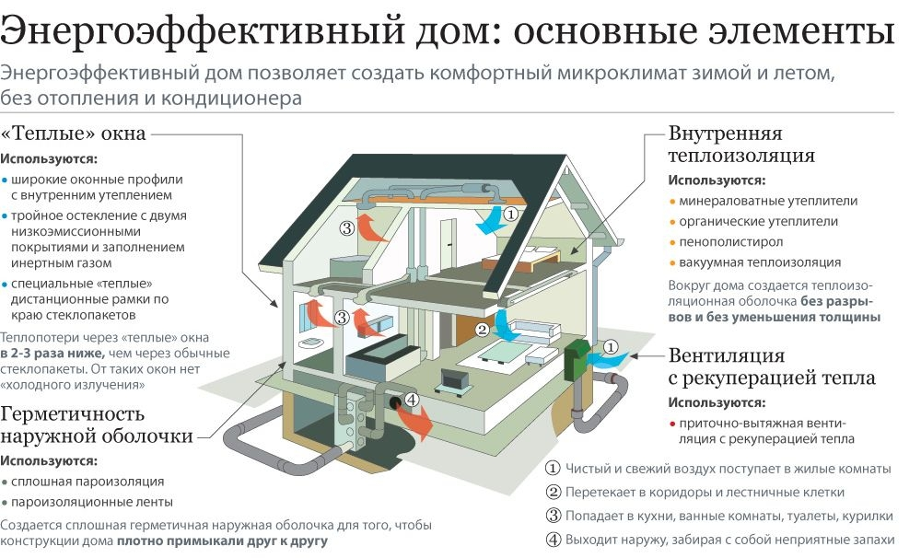
Пассивный, или энергоэффективный дом — это сооружение, основной особенностью которого является малое энергопотребление — около 10 % от удельной энергии на единицу объёма, потребляемой большинством современных зданий.
Разработчик: преп. каф. ИПиЭ Кирвель П.И.

Slide 26
Основные принципы достижения низкого энергопотребления:
Хорошие теплоизолирующие свойства строительных элементов (стен, окон, крыши, пола, подвала).
Добросовестное выполнение теплоизоляции: недопущение теплопотерь; плотная оболочка строения (защита от ветра и т.п.);
Пассивное использование солнечной энергии и ее аккумулирование, суточное или сезонное;
Управляемый воздухообмен (по возможности - возвращение тепла).
Хорошо регулируемые отопительные устройства.
Энергоэкономное обеспечение горячей водой, возможно, посредством солнечной энергии в летнее время.
Устранение бесполезных расходов электроэнергии.
Разработчик: преп. каф. ИПиЭ Кирвель П.И.

Slide 27
Наружные стены. Необходимо доводить довести значение КТП от максимального - 0,3 Вт/С∙м² до лучшего показателя - 0,2 Вт/С∙м². Это соответствует увеличению средней толщины утепляющего слоя до 15-20 см. Этих значений можно добиться во всевозможных конструкциях, используя следующие подходы:
Кладка с утепляющим слоем 15-20 см и воздушной прослойкой под наружной оболочкой.
Двойная стена с толщиной утепляющего слоя 15 см из пористого наполнителя.
Стена с утепляющим слоем пористого наполнителя 15-20 см и штукатуркой
Облегченная кладка с воздушной прослойкой под обшивкой из дерева, обложенная с двух сторон пористым наполнителем 20 см толщиной.
Однослойная кладка из низкотеплопроводного материала (например, прессованный соломенный или газобетонный блок минимальной толщиной 40 см), оштукатуренная с двух сторон
Разработчик: преп. каф. ИПиЭ Кирвель П.И.

Slide 28
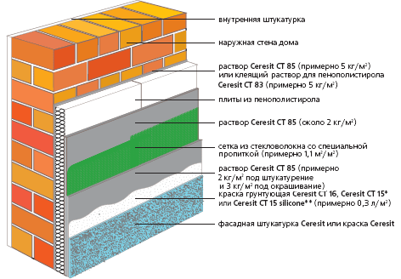
Разработчик: преп. каф. ИПиЭ Кирвель П.И.

Slide 29
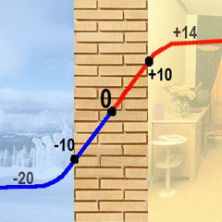
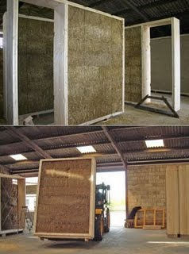
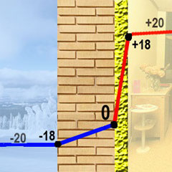
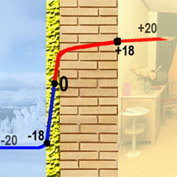
снижение потерь на 7-9% позволяет увеличить температуру в помещении на 1°С.
Разработчик: преп. каф. ИПиЭ Кирвель П.И.

Slide 30
Окна и теплозащитное стекло. Окна должны иметь КТП не более 1,5 Вт/С∙м². Это достигается обычными средствами: рамой с двухслойным теплозащитным стеклом. Теплозащитные окна имеют специальный слой, не видимый глазом, но значительно уменьшающий потери тепла. Этот эффект увеличивается при наличии небольшого зазора между первым и вторым слоем, в этом случае расход тепла уменьшается почти в два раза. Окна в теплозащитном исполнении стоят 15-20% дороже обычных и эти затраты компенсируются экономией на отоплении. Новая стеклоизоляционная система имеет еще более низкий КТП и основана на принципе "теплового доида". Такие оконные системы можно поворачивать на 180^{о}, в зависимости от потребности в тепловой энергии.
Воздухо- и ветрозащитные оболочки. 43,4% тепловой энергии из системы отопления расходуется на подогрев холодильного приточного воздуха, поступающего с улицы. Эту долю можно снизить, прикрывая эти отверстия решётками.
Разработчик: преп. каф. ИПиЭ Кирвель П.И.

Slide 31

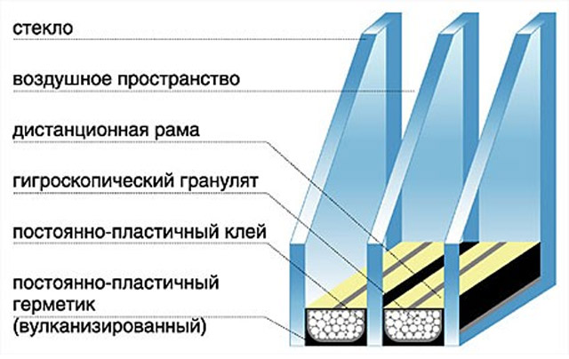
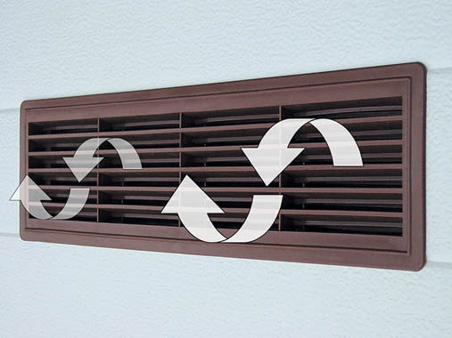
Разработчик: преп. каф. ИПиЭ Кирвель П.И.

Slide 32
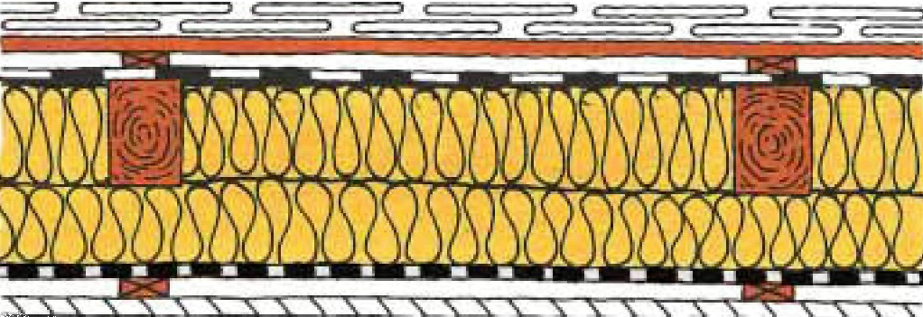
Теплая шапка на крышу. Крыши, ровные или с наклоном, покрытия цокольных помещений могут иметь КПТ не более 0,20 Вт/С∙м². Это соответствует утепляющему слою около 20 см. там, где это является технически возможным, нужно стремиться к значению КПТ от 0,15 Вт/С∙м² и меньше, что соответствует толщине слоя около 30 см. В наклонных крышах в зависимости от высоты балок свода потолка большая часть утеплительного слоя размещается между балками, а также над или под ними. Такое размещение позволяет избежать утечек тепла (щели, дырки и т.п.).
Разработчик: преп. каф. ИПиЭ Кирвель П.И.

Slide 33
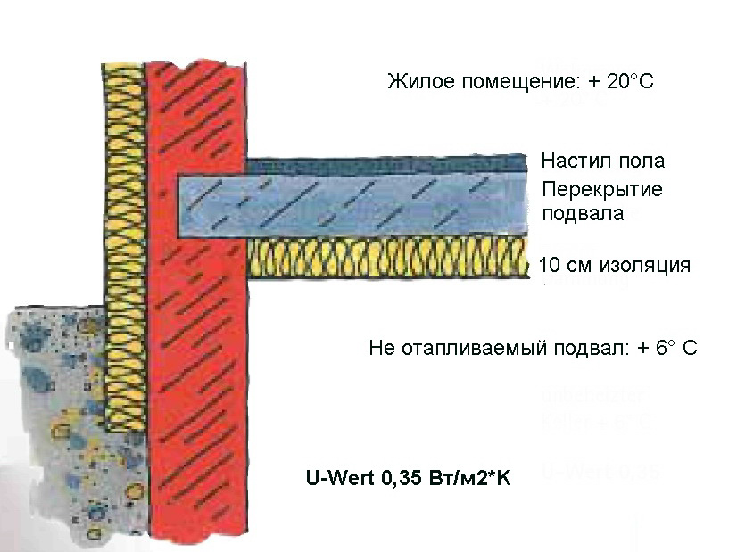
Утепление цокольного этажа
Разработчик: преп. каф. ИПиЭ Кирвель П.И.

Slide 34
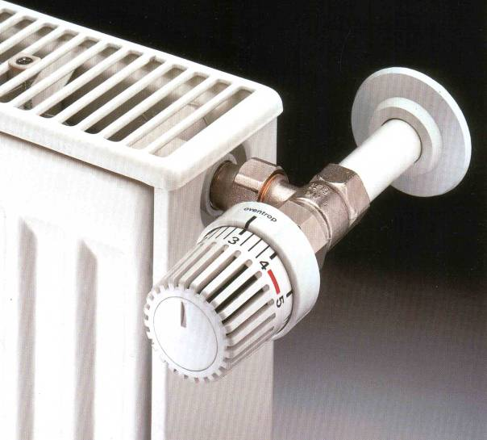
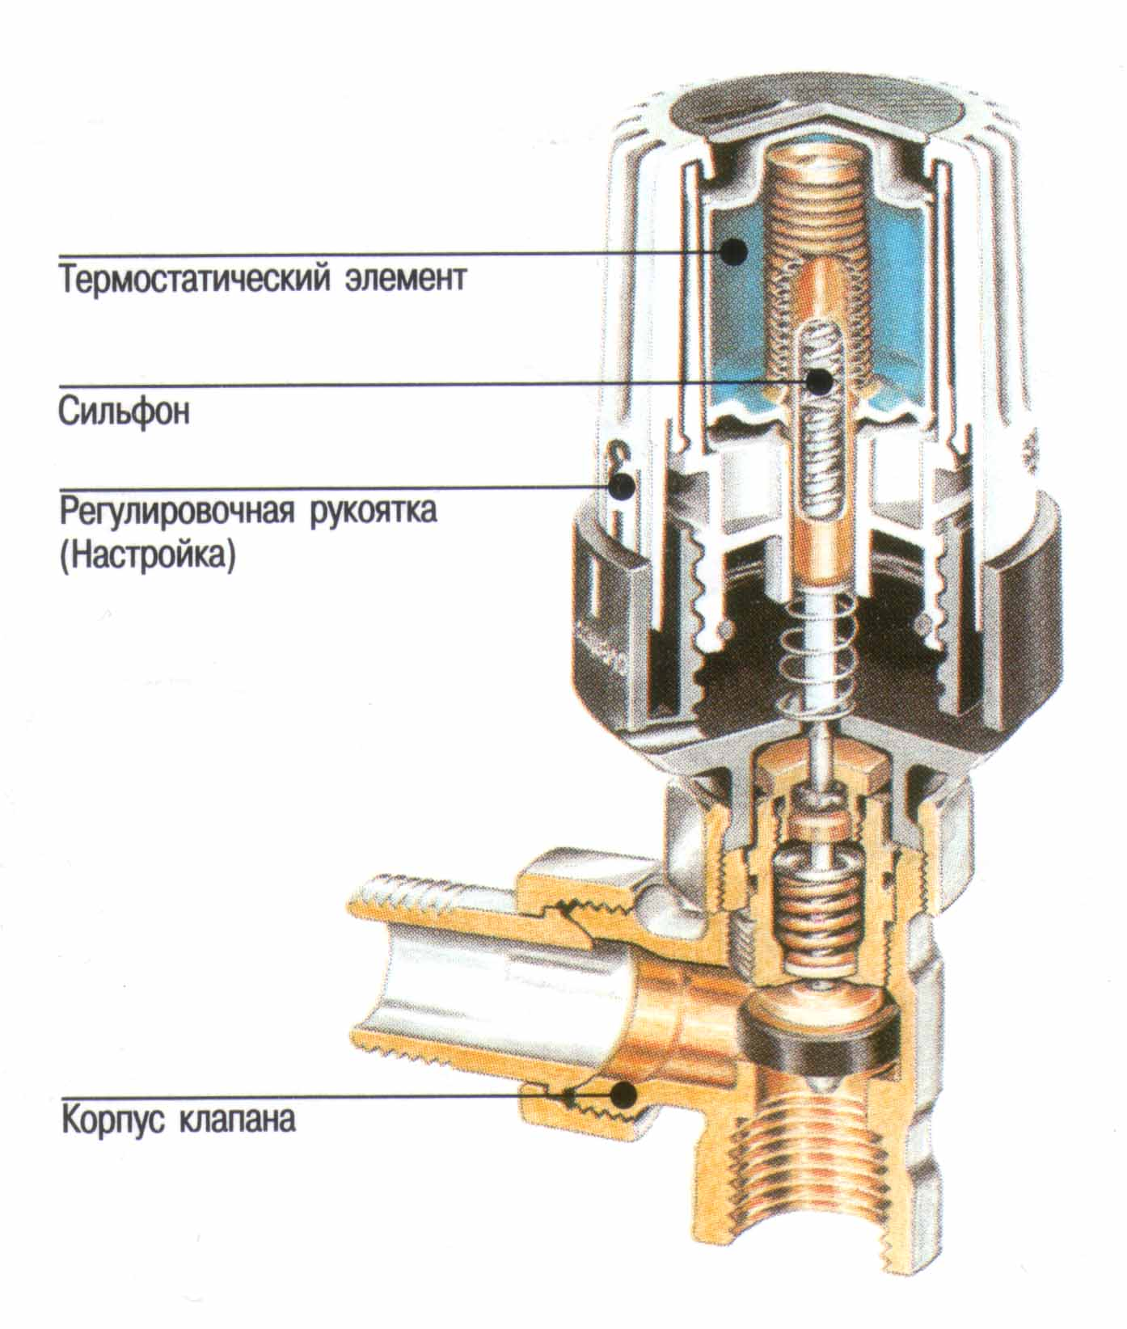
Установка радиаторов с терморегуляторами
Разработчик: преп. каф. ИПиЭ Кирвель П.И.

Slide 35
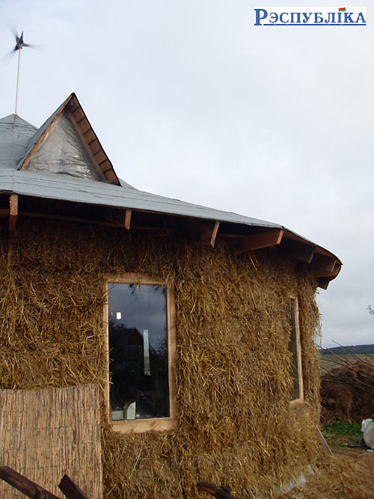
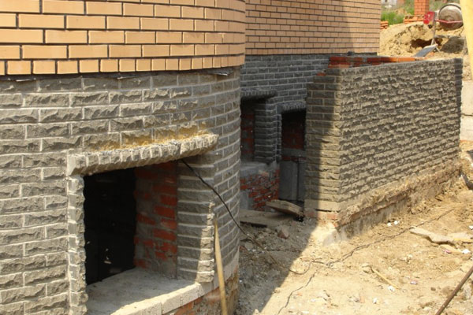
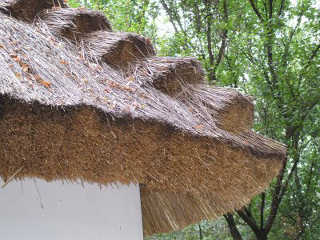
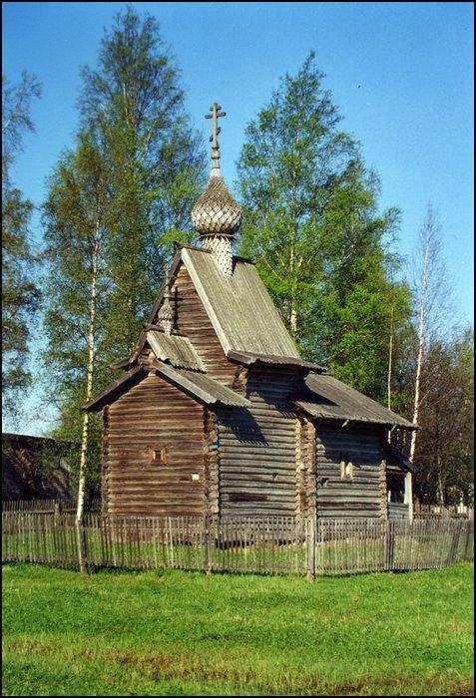
Дом из соломы
Кирпич из ракушечника
Деревянная церковь», построенная в ХV веке.
Кровельная солома из тростника
Разработчик: преп. каф. ИПиЭ Кирвель П.И.

Slide 36
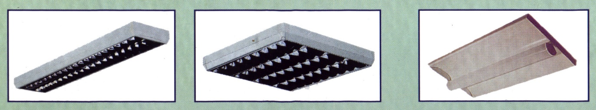
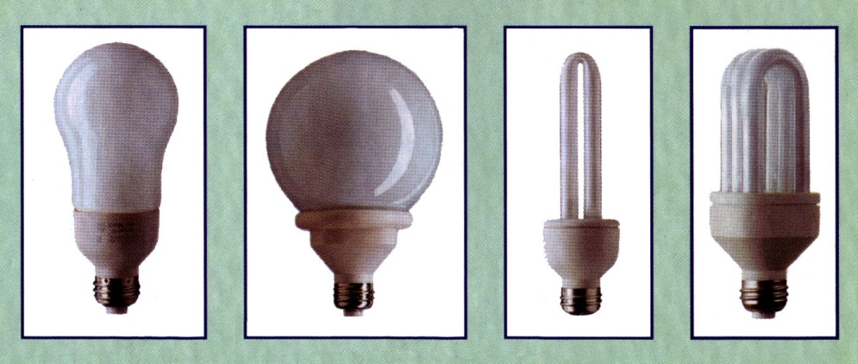
Эффективные источники освещения.
Люминесцентные светильники и лампы
Разработчик: преп. каф. ИПиЭ Кирвель П.И.

Slide 37
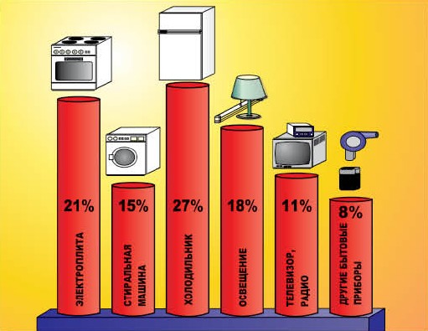
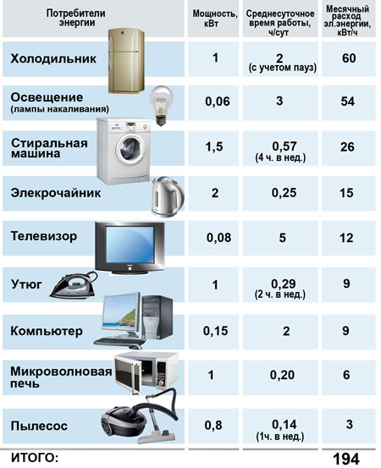
Разработчик: преп. каф. ИПиЭ Кирвель П.И.

Slide 38
Рациональное использование электрической и тепловой энергии в бытовых целях
Экономия тепла
Каждый жилец имеет немало возможностей для утепления своей квартиры.
Герметизация оконных и дверных проёмов.
–остекление лоджий и балконов. (тепловые потери будут снижены на 15-18%).
– утепление окон установкой между рамами прозрачной полиэтиленовой пленки.
– тепловая защита того участка наружной стены, где расположен радиатор
– прикрытие на зиму вытяжных отверстий
Теплоизоляция стен
Установка радиаторов с терморегуляторами вместо батарей не прикрывающимися шторами
Разработчик: преп. каф. ИПиЭ Кирвель П.И.

Slide 39
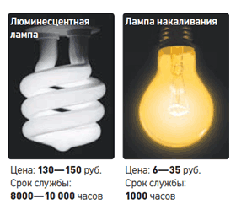
Экономия электроэнергии
Замена обычных ламп накаливания на энергосберегающие
Разработчик: преп. каф. ИПиЭ Кирвель П.И.

Slide 40
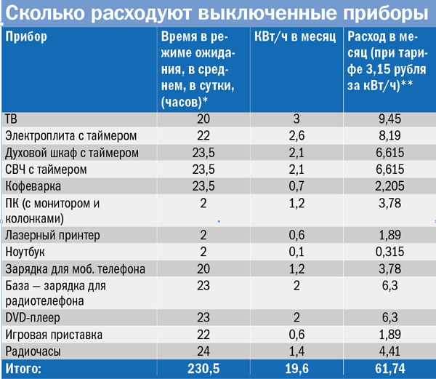
Выключате не используемые приборы из сети
Разработчик: преп. каф. ИПиЭ Кирвель П.И.

Slide 41
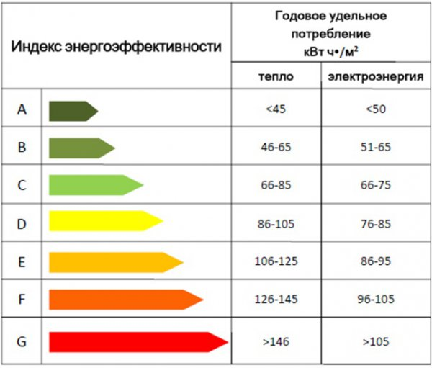
Покупайте технику с низким классом энергопотребления А или В
На каждый сэкономленный кВт∙ч энергии приблизительно на 3 кВт∙ч снижается общая энергетическая нагрузка электростанции.
Разработчик: преп. каф. ИПиЭ Кирвель П.И.

Slide 42
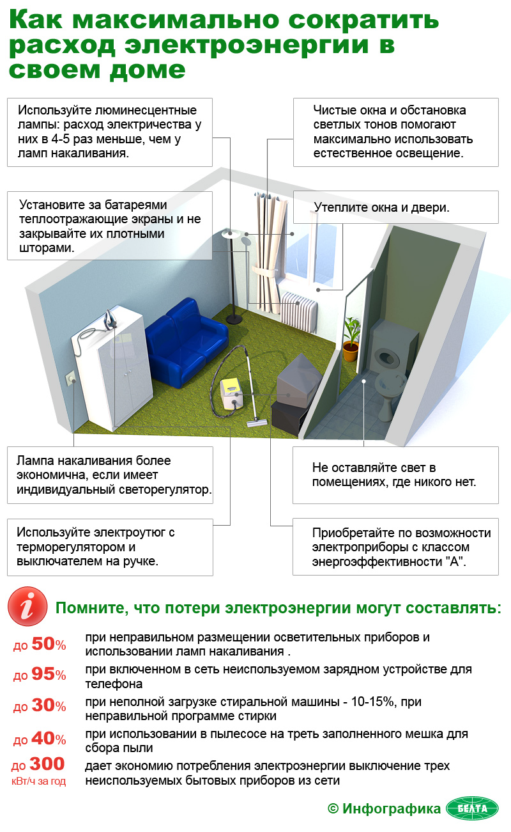
Разработчик: преп. каф. ИПиЭ Кирвель П.И.

Slide 43
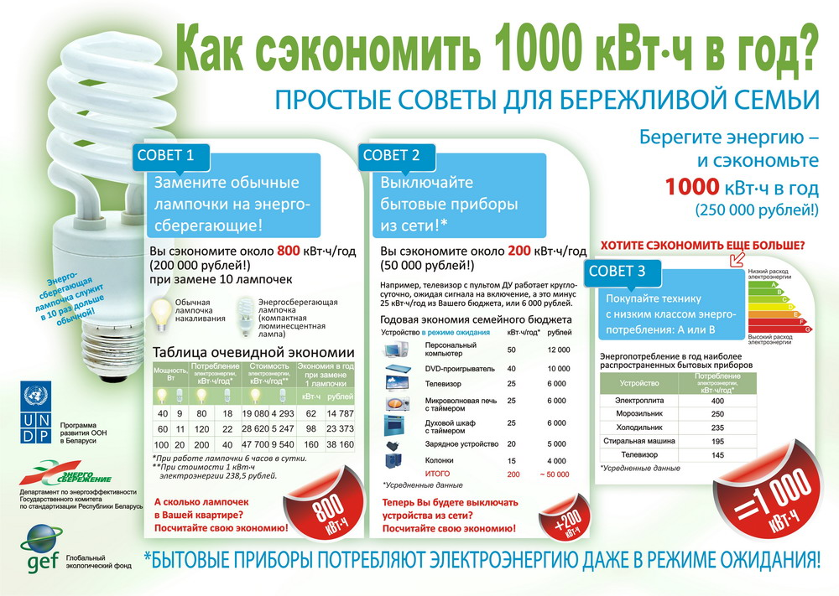
Разработчик: преп. каф. ИПиЭ Кирвель П.И.

Slide 44
Полезные советы
Электроплита. Отключение конфорки заранее, еще до закипания чайника на 2–3 минуты, сбережет вам до 20% электрической энергии.
Пользование электрическим чайником предпочтительнее, чем кипячение воды на плите. КПД чайника 90%, а конфорок электроплиты 50-60%. В этом случае, пользуясь чайником, можно сберечь до 40% электрической энергии.
Чаще пользуйтесь настольной лампой, которая с лампочкой мощностью 30 Вт позволяет достичь лучшей освещенности на рабочем столе, чем люстра с тремя и даже пятью лампочками общей мощностью 180-300- Вт. В результате двойной выигрыш: сохранение зрения и сбережение электрической энергии.
Примерно 30-40% потребляемой в доме электрической энергии приходится на холодильник. Необходимо его регулярно размораживать. Это даст 3-5% снижения потребления электроэнергии.
Разработчик: преп. каф. ИПиЭ Кирвель П.И.

Slide 45
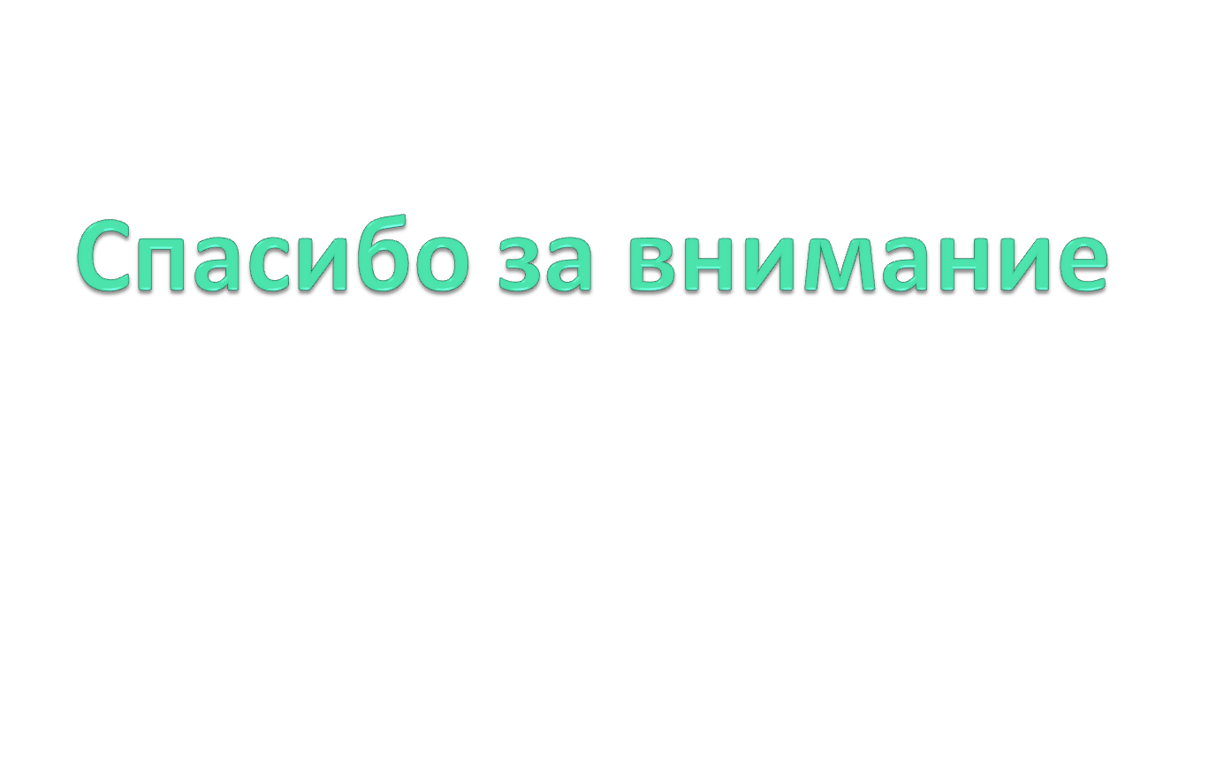
1. Челноков А.А. [и др.] Экология городской среды: учебное пособие / А.А. Челноков [и др.]; под общей редакцией Саевича К.Ф.- Минск: Вышэйшая школа, 2015.
2.Шимова, О.С. [и др.]. Основы экологии и экономика природопользования: учебник / О.С. Шимова, Н.К. Соколовский. – Минск: БГЭУ, 2002.
2.Поспелова, Т.Г. Основы энергосбережения: учебник / Т.Г. Поспелова. – Минск: Технопринт, 2000.

